Slide 1
物聯網實務 HW7
電機碩一 11278008 林佳慧
日期:2023/10/25

Slide 2
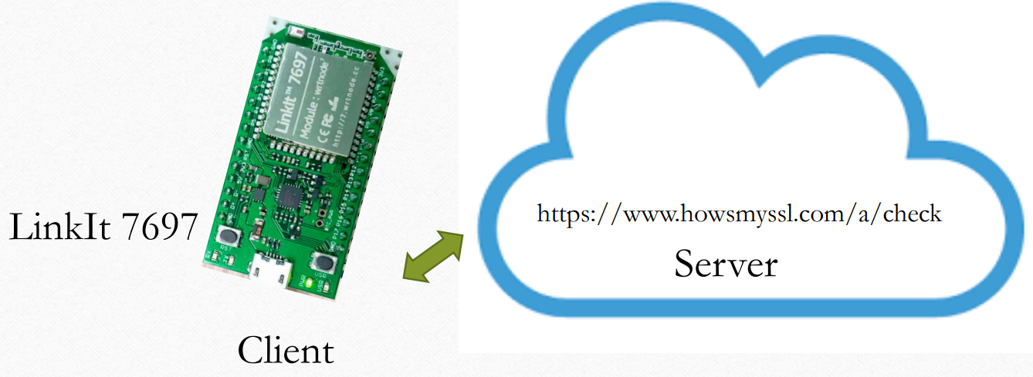
Exercise 7-1

Slide 3
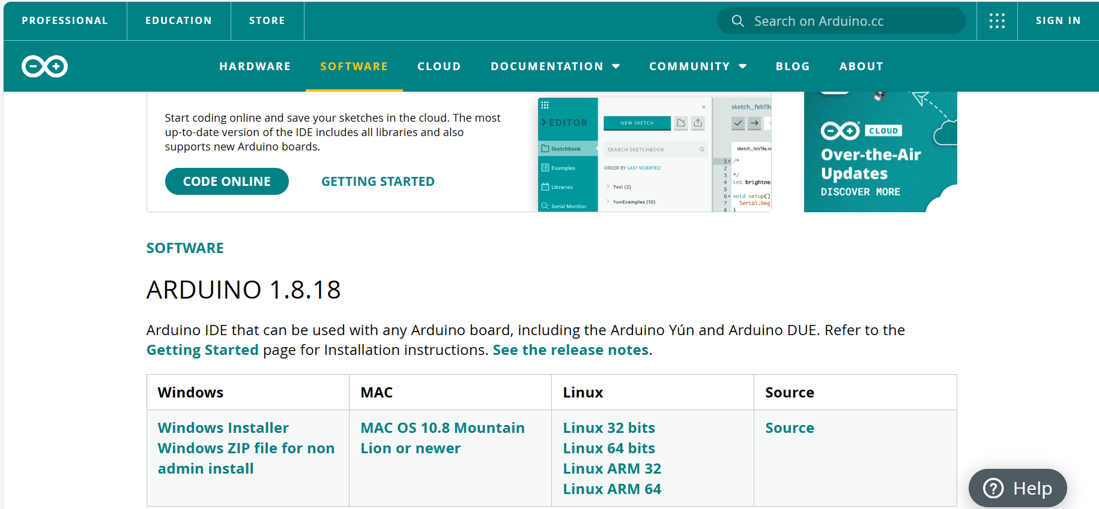
Download Arduino IDE

Slide 4
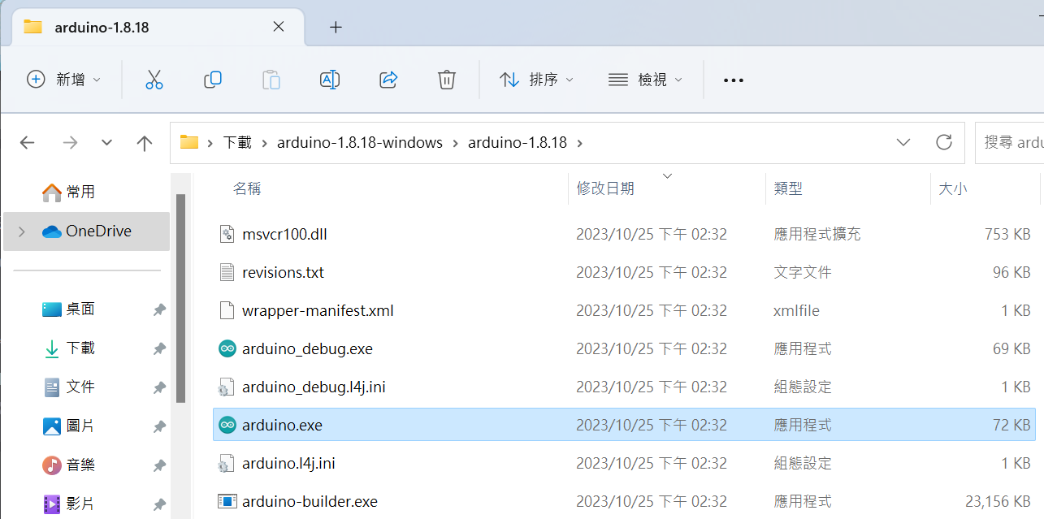
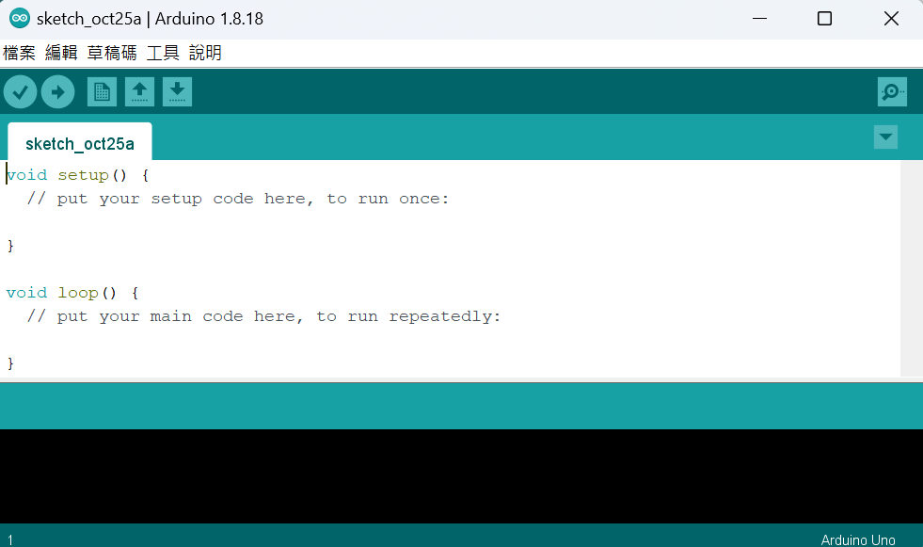

Slide 5
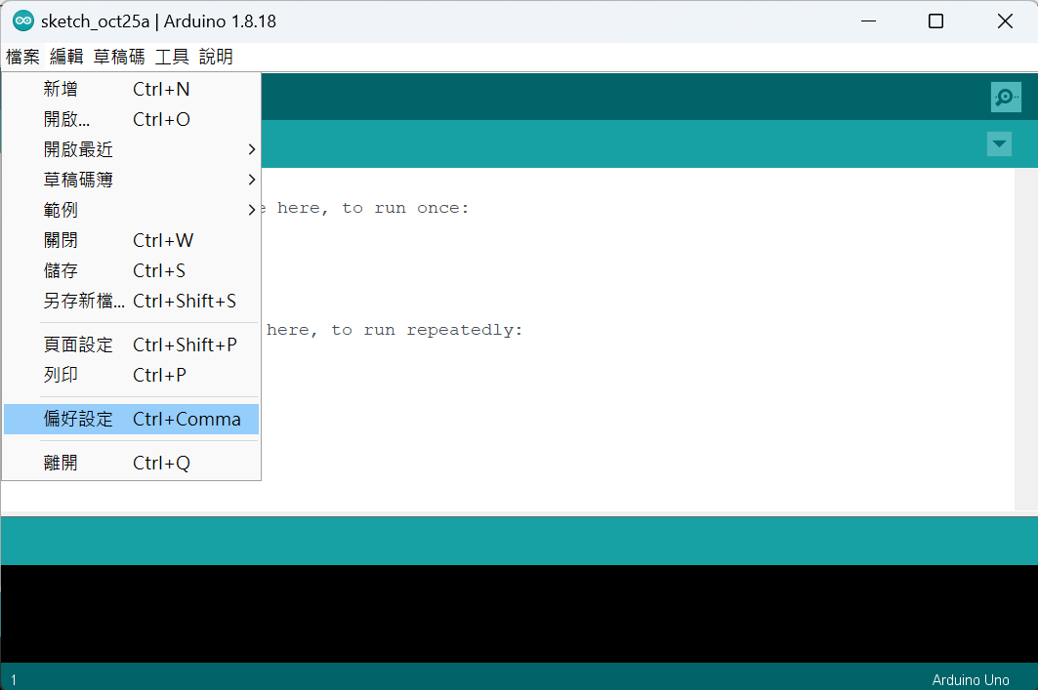
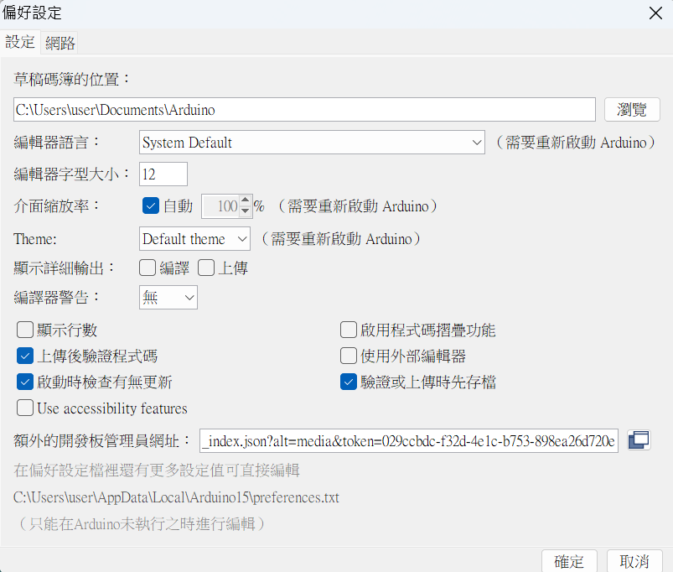
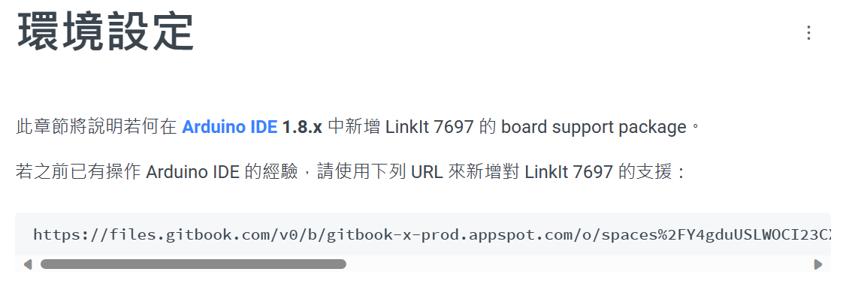
Paste
Copy

Slide 6
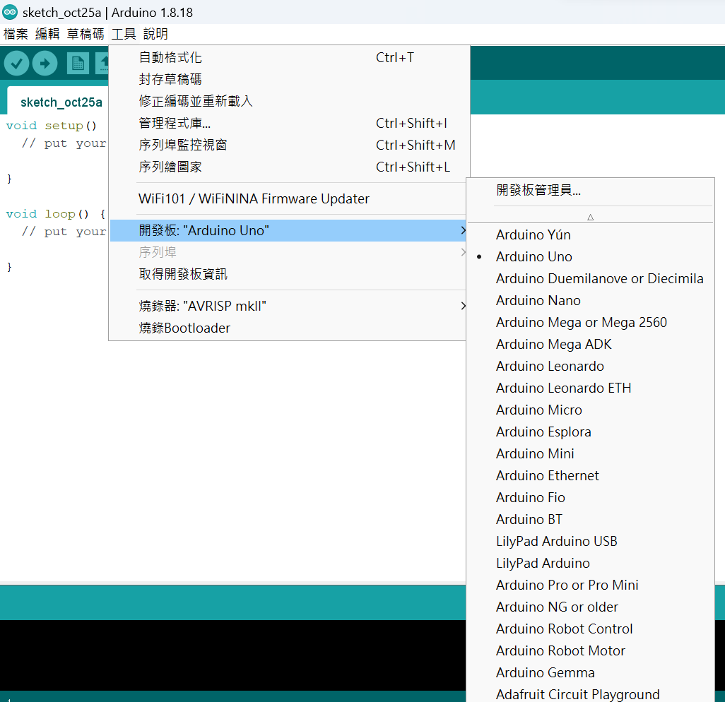

Slide 7
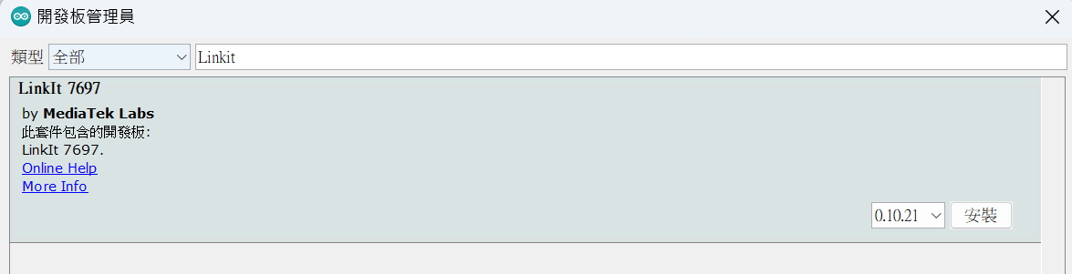
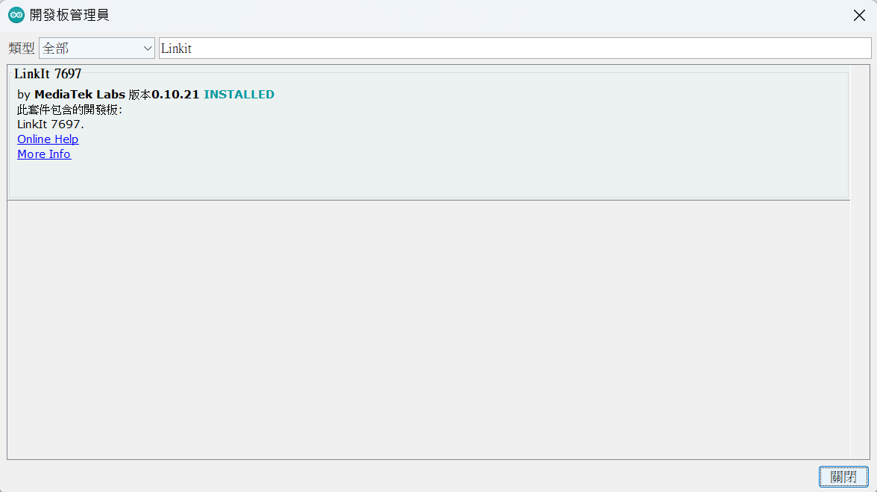
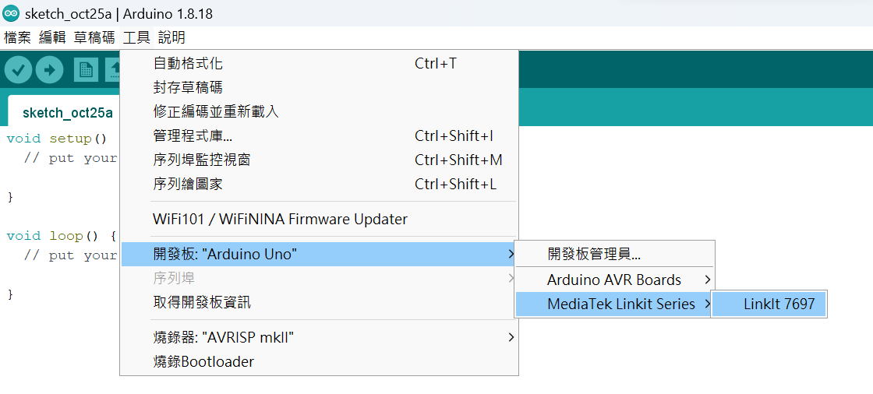

Slide 8
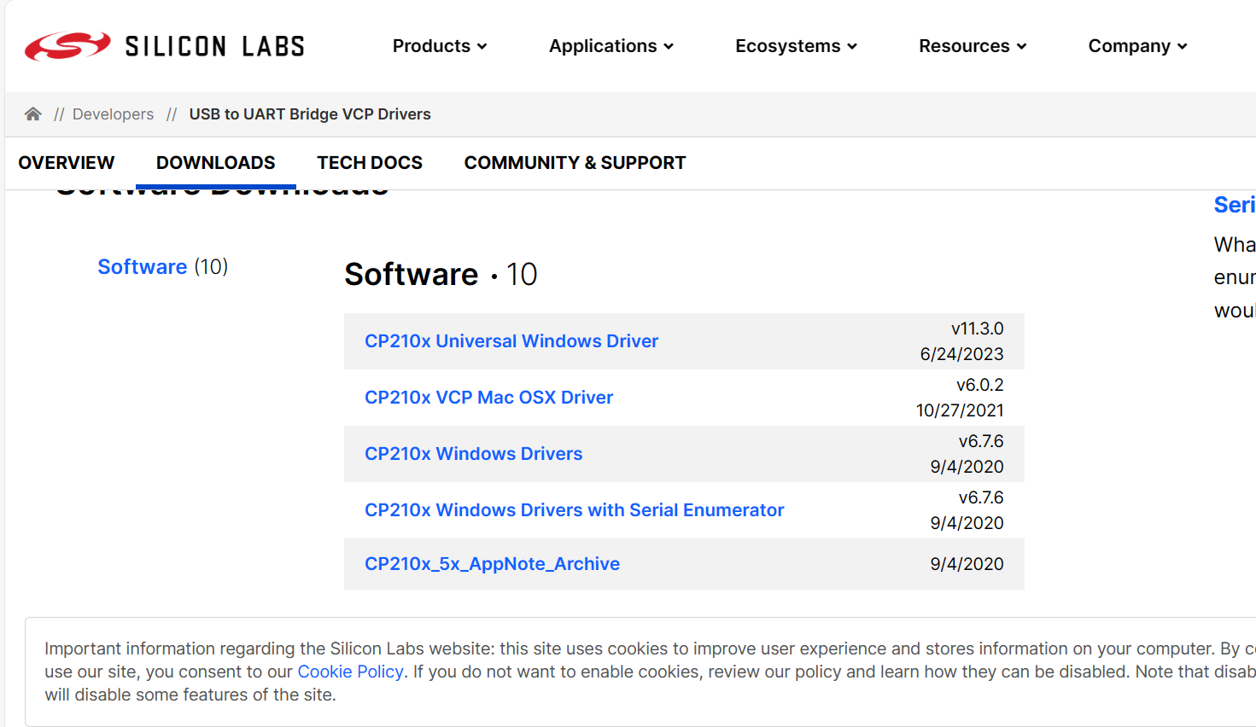
安裝 CP2102N USB-to-UART 驅動程式

Slide 9


Slide 10
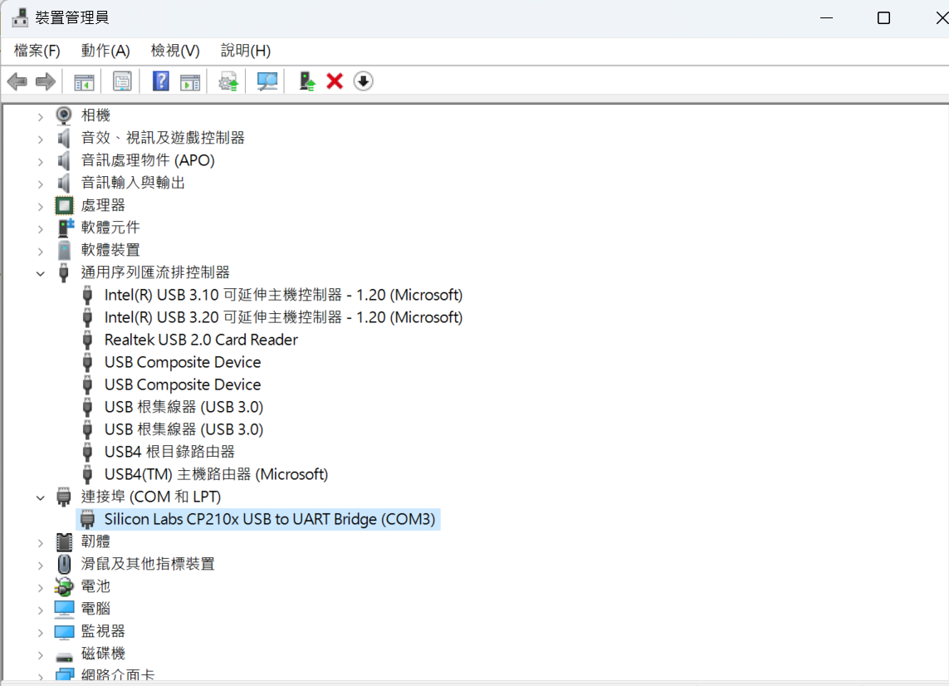
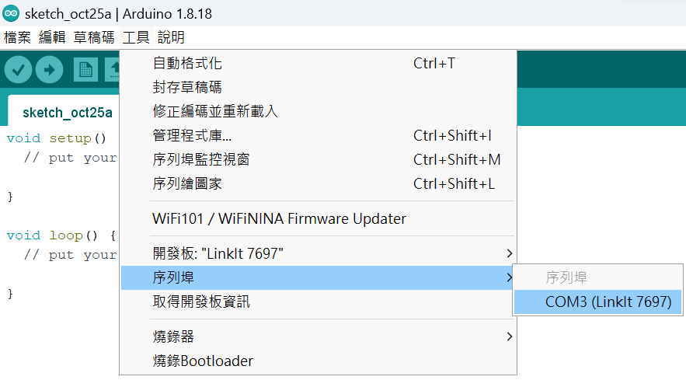
如未看到這個，要往上面看會有一個更新驅動，然後點選我們下載的驅動程式

Slide 11
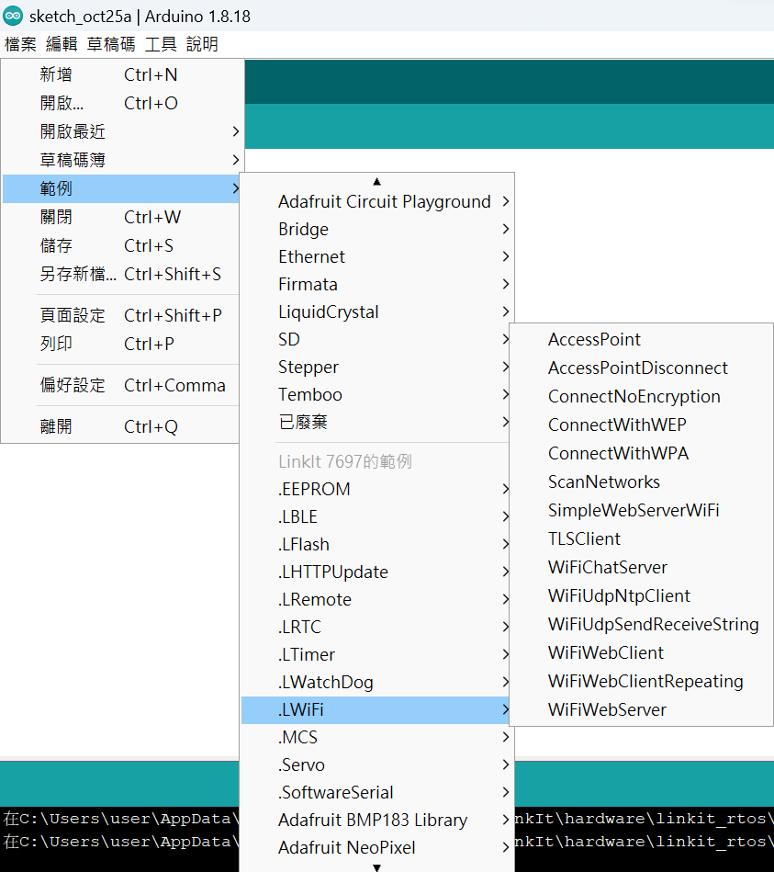

Slide 12
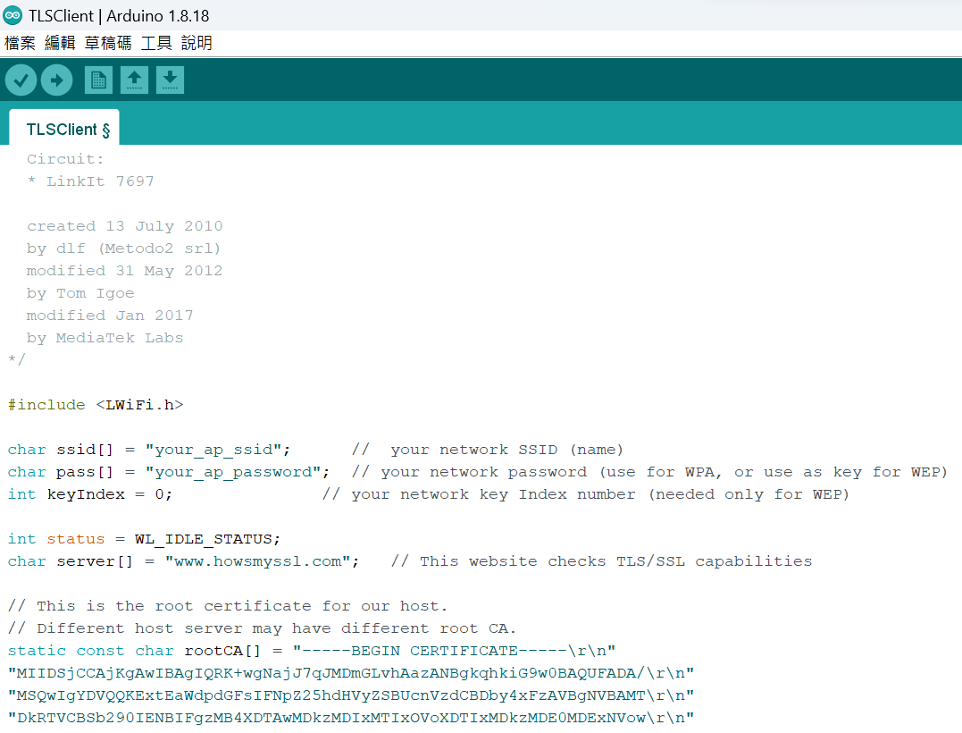
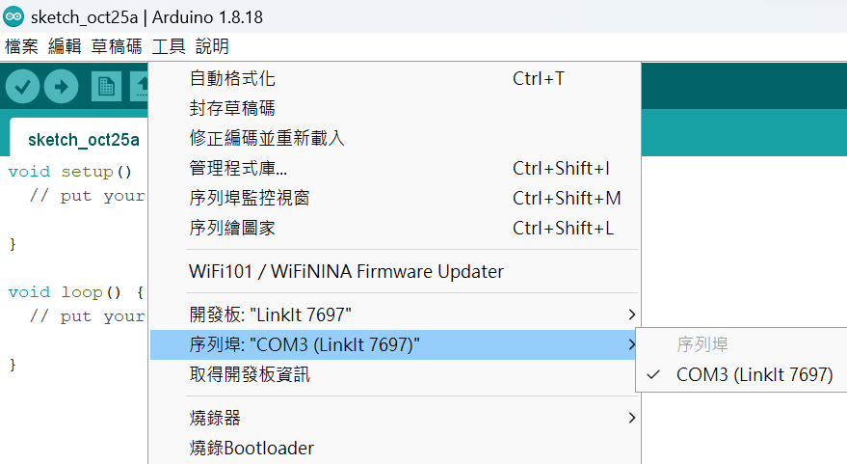
改成網路的名稱跟密碼(板子跟電腦要在同一個網域)

Slide 13
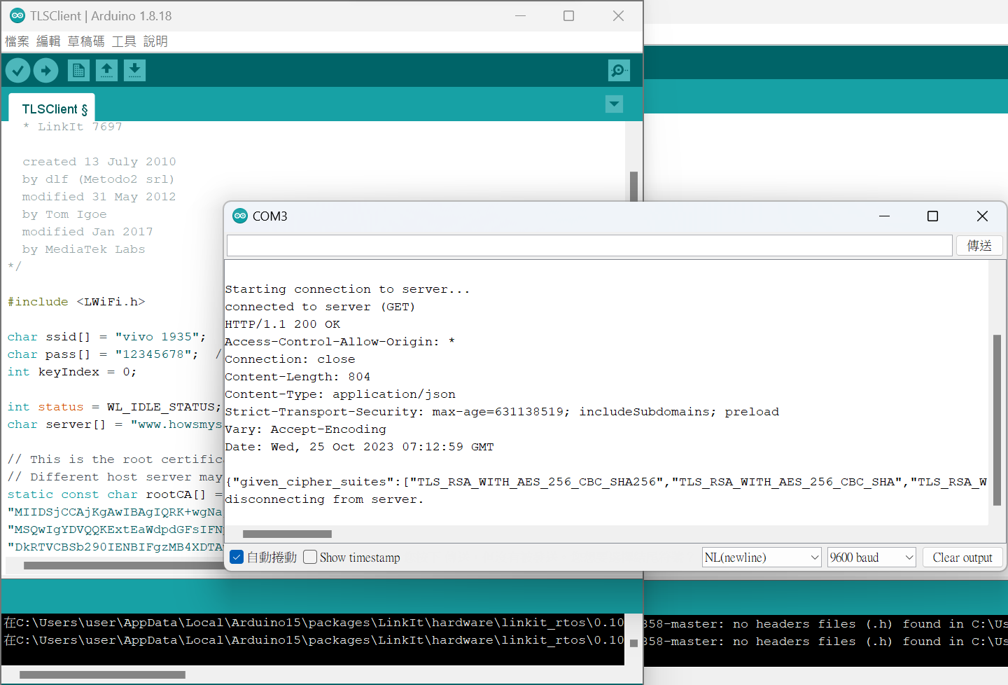
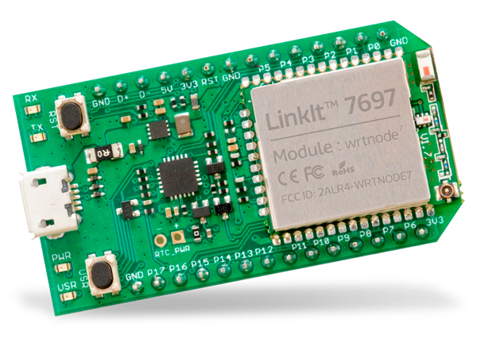
1
4
2
3

Slide 14
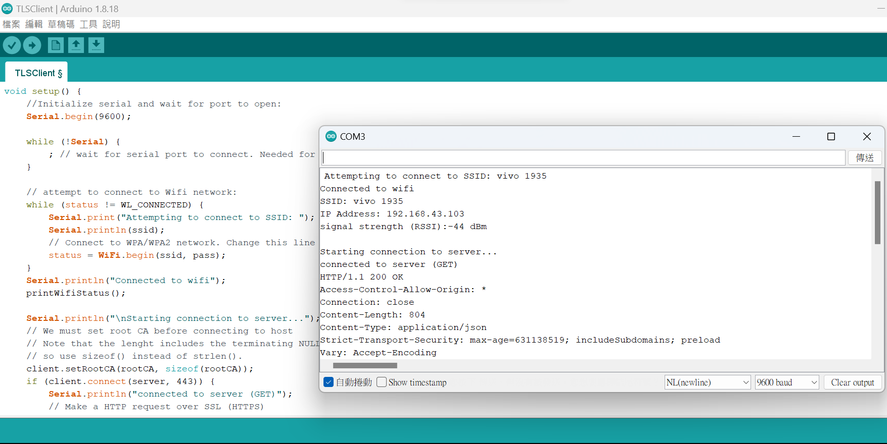
1
2
1
1
2
443 port

Slide 15
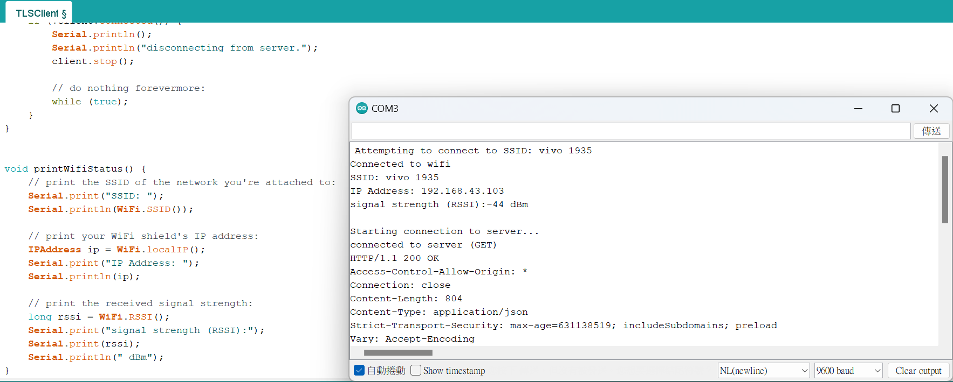
3
3
4
3
5
4
4
5
5
5

Slide 16
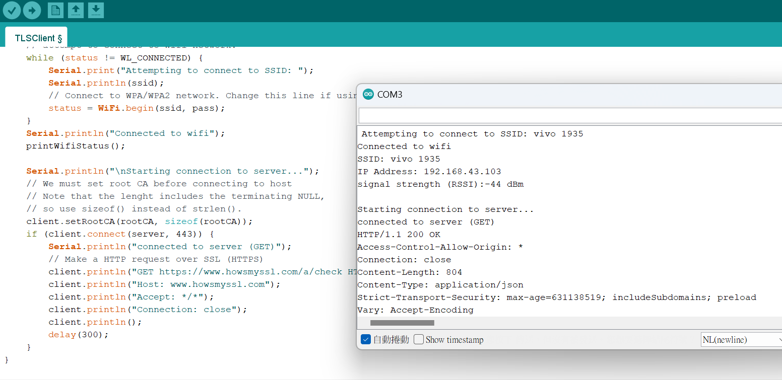
6
6
7
7

Slide 17
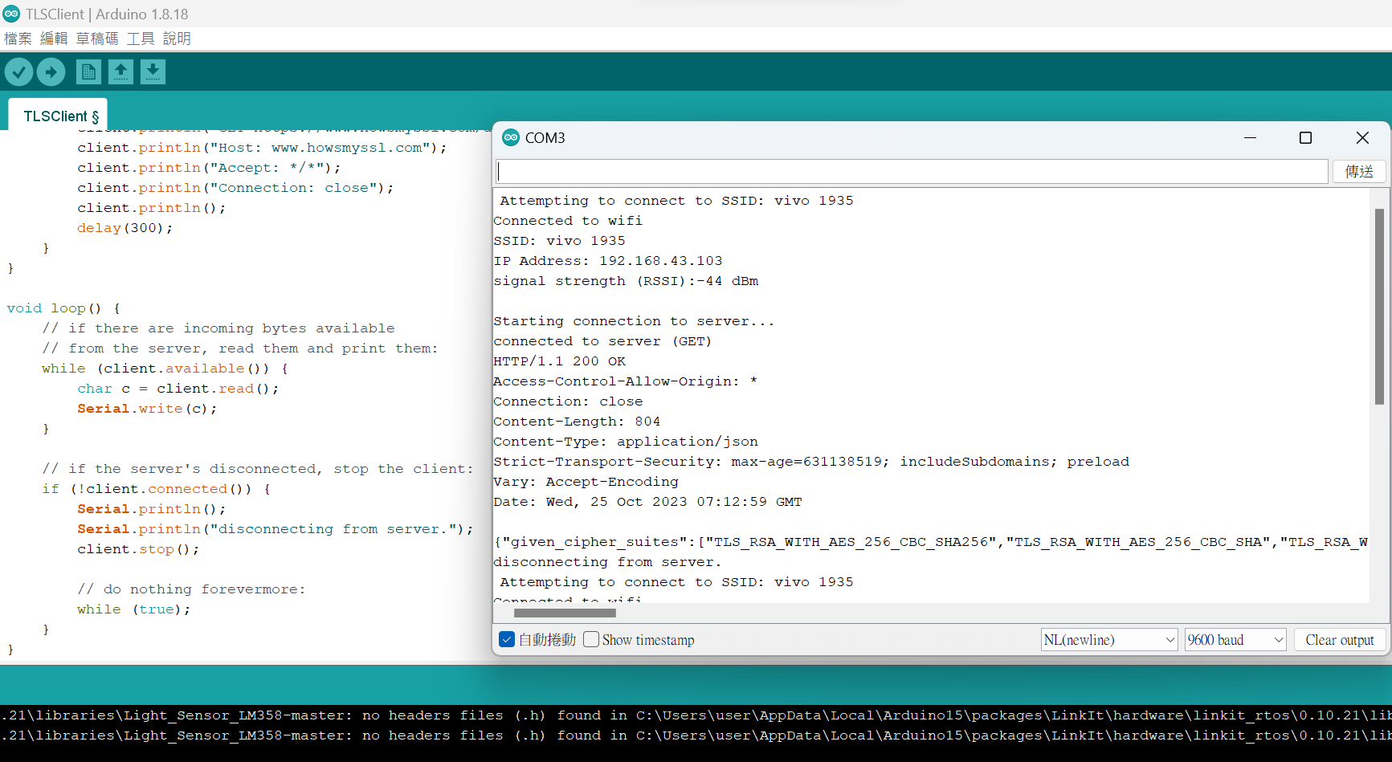
8
8
9
9

Slide 18
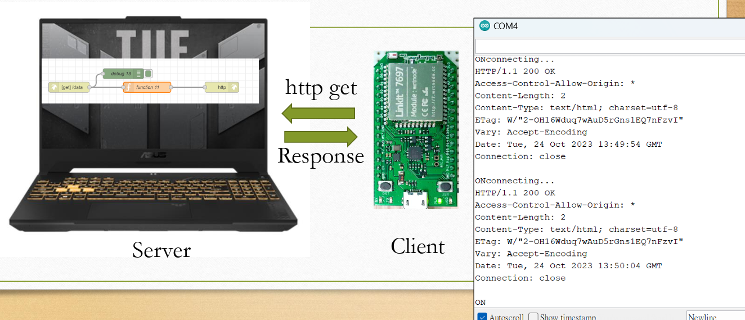
Exercise 7-2

Slide 19
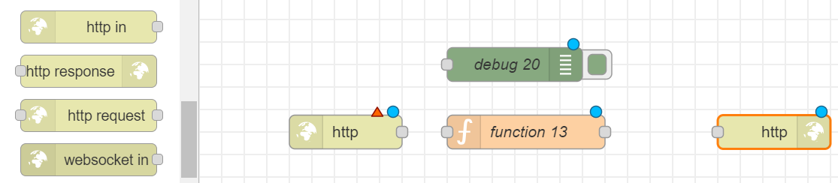
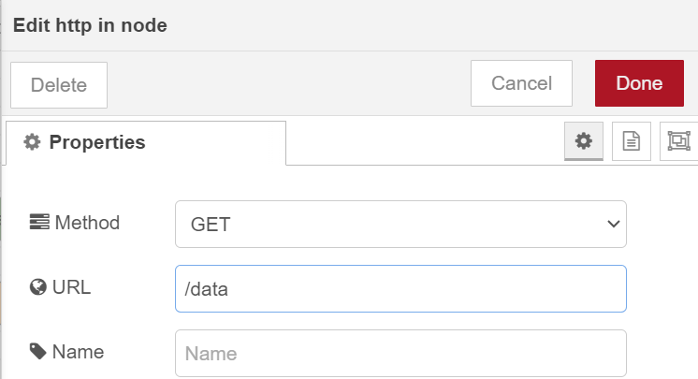
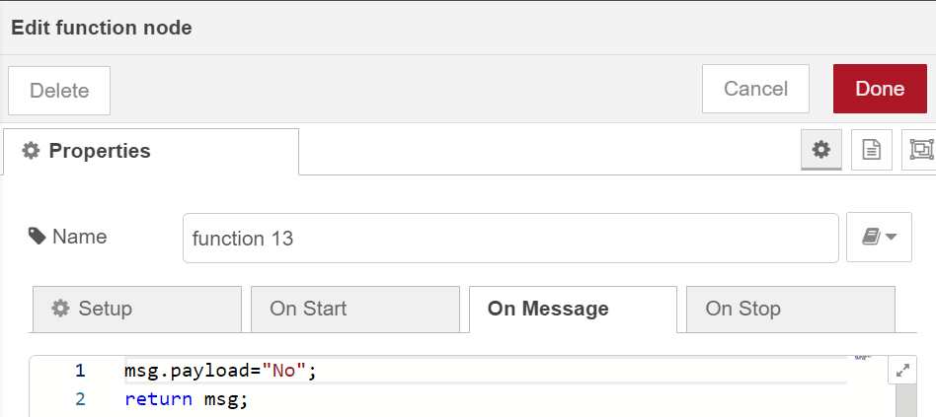
Step 1:BuildanService API with Node-RED

Slide 20
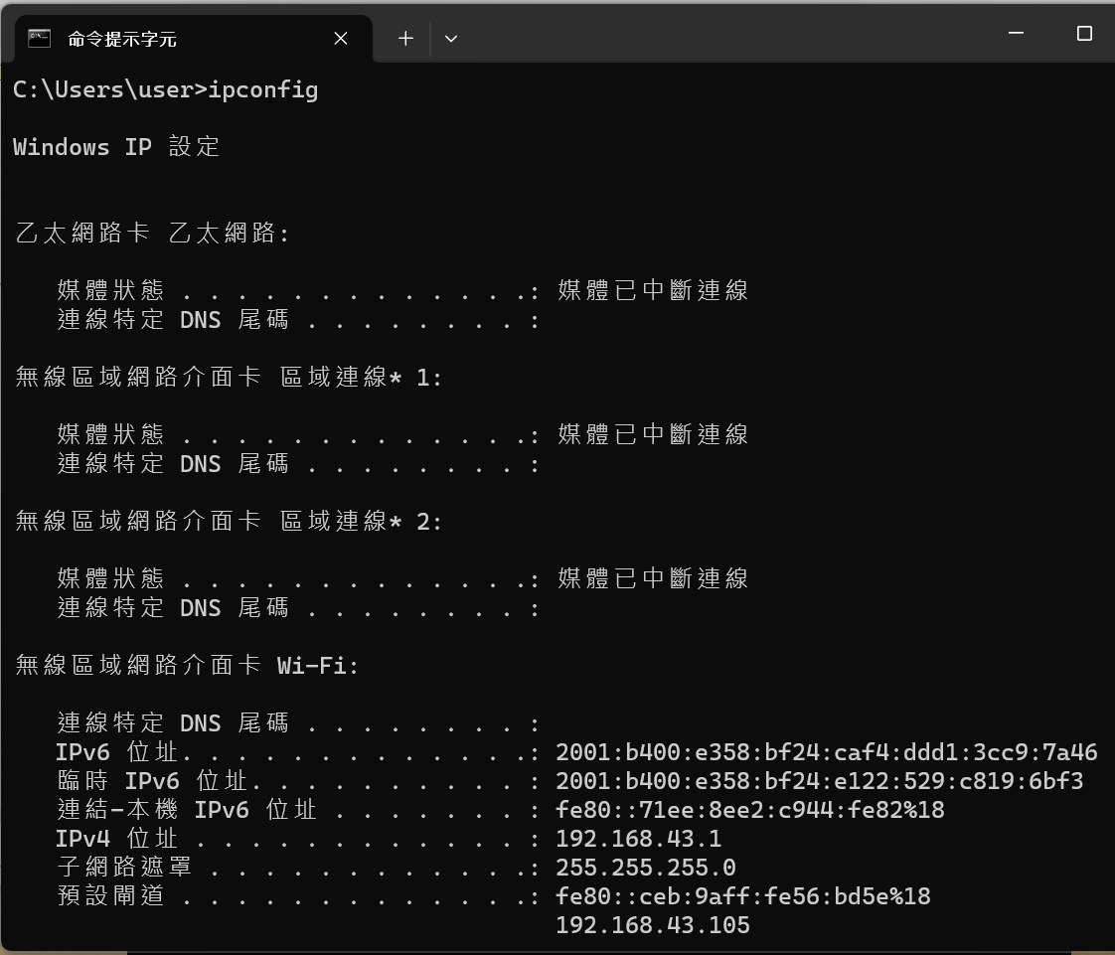
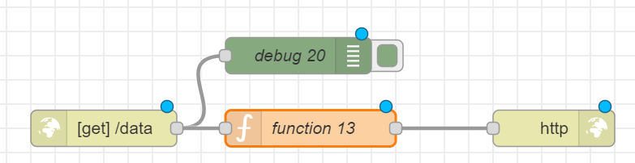
Open Cmd
ipconfig，查看ip位址

Slide 21
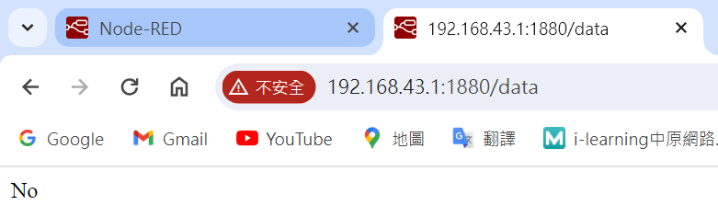
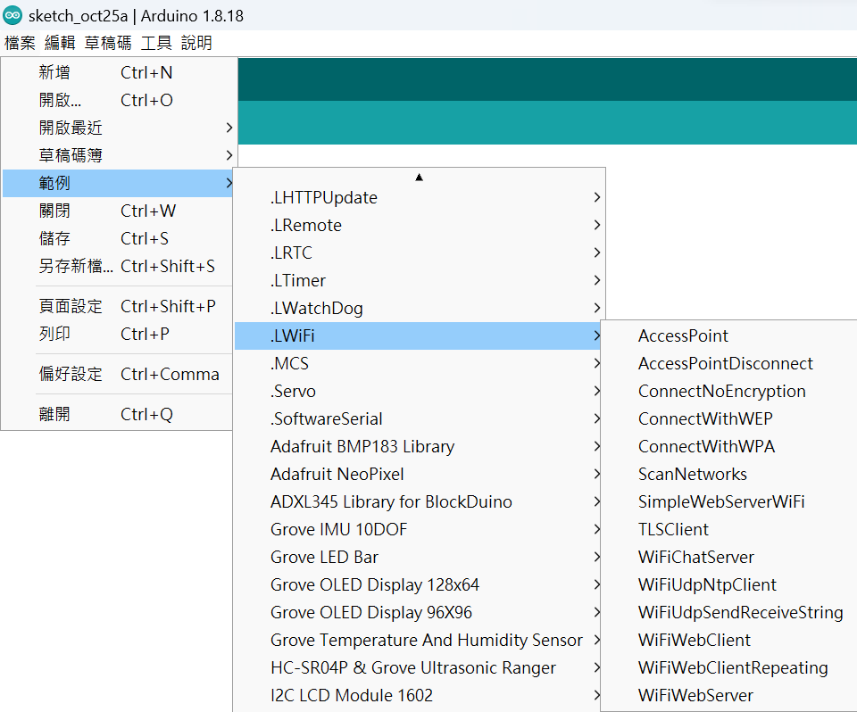
Test with Browser
url : ip address + node-red port(1880)+/data
Send request with 7697 board

Slide 22
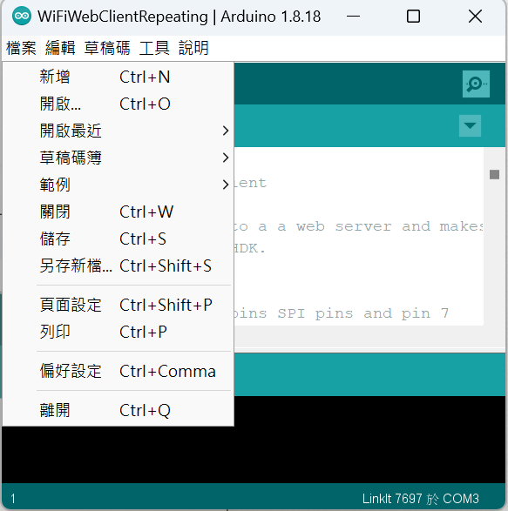
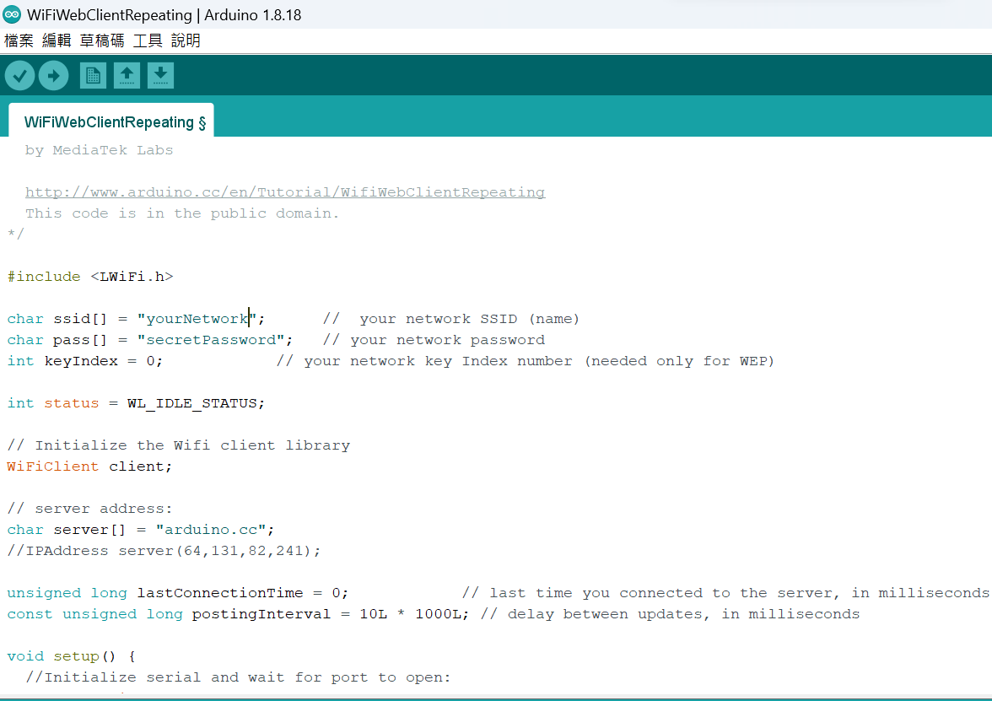
Save as
Change wifi name and password
192.168.43.1

Slide 23
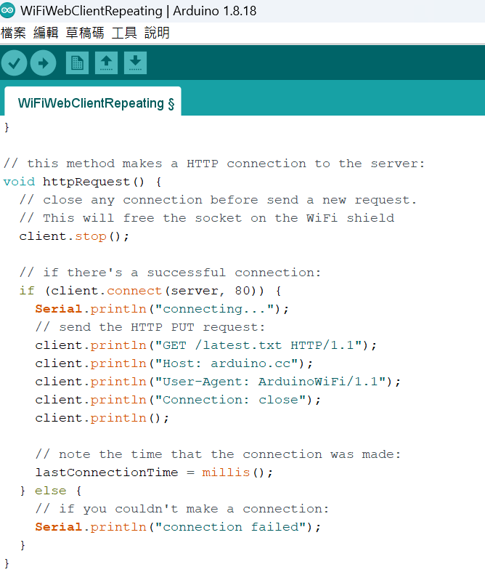
1880
/data
192.168.43.1

Slide 24
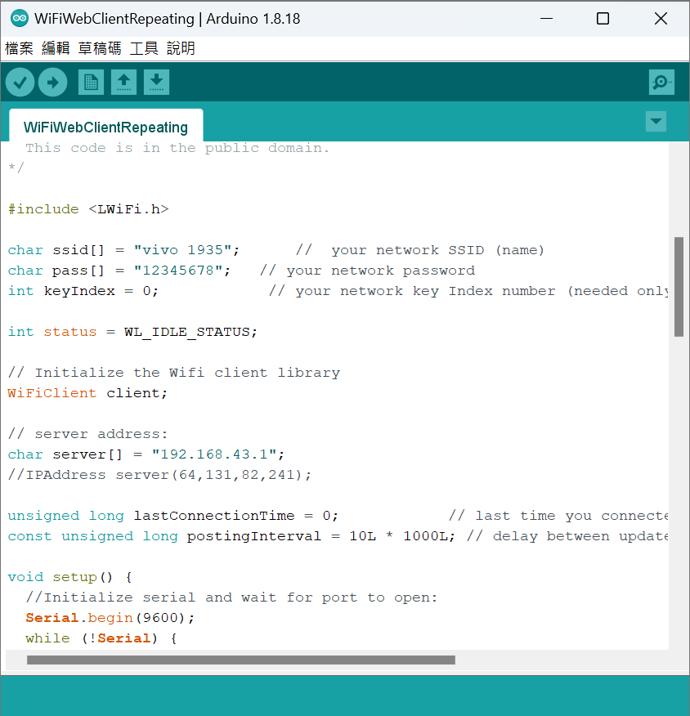
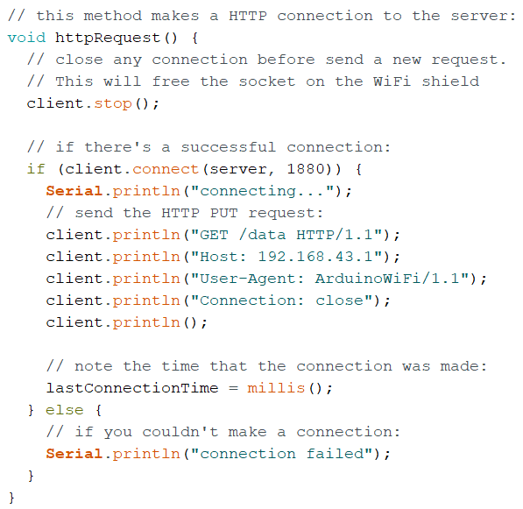

Slide 25
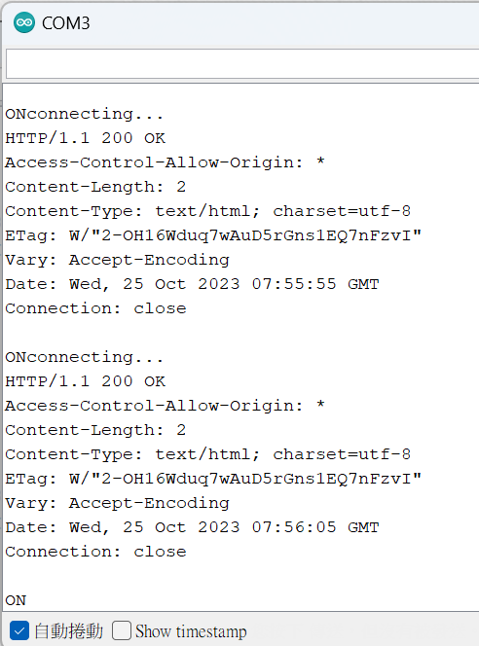
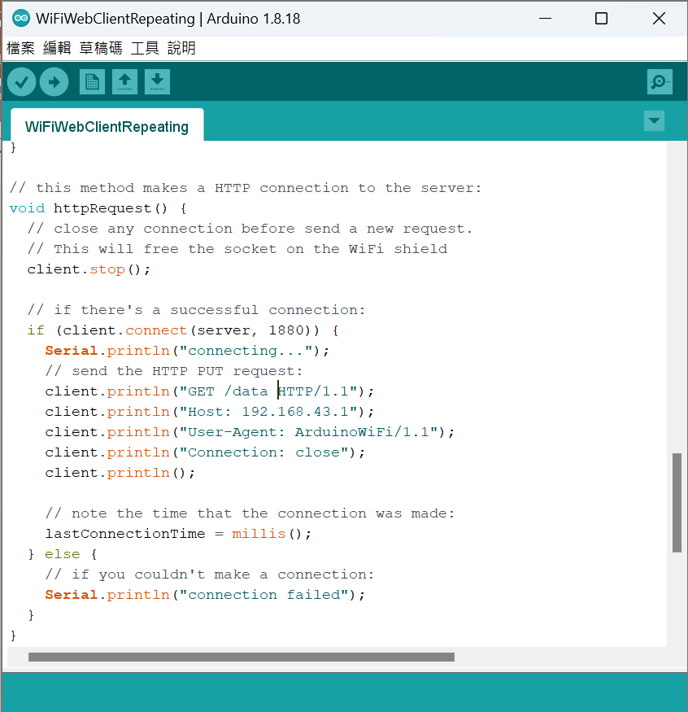
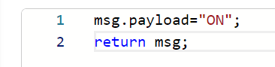
Result
1
2
顯示的ON跟Function node 裡面的字串有關

Slide 26
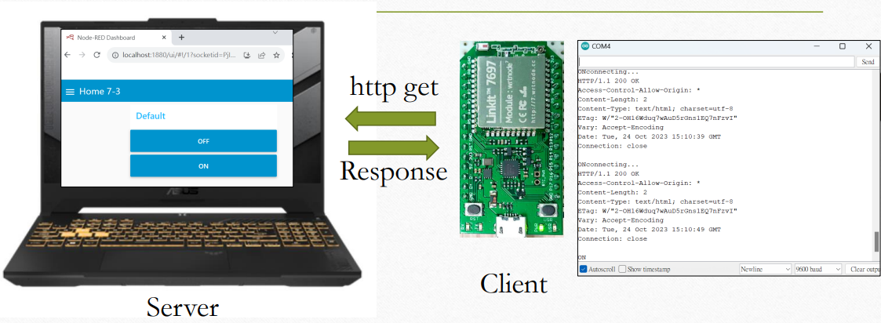
Exercise 7-3

Slide 27
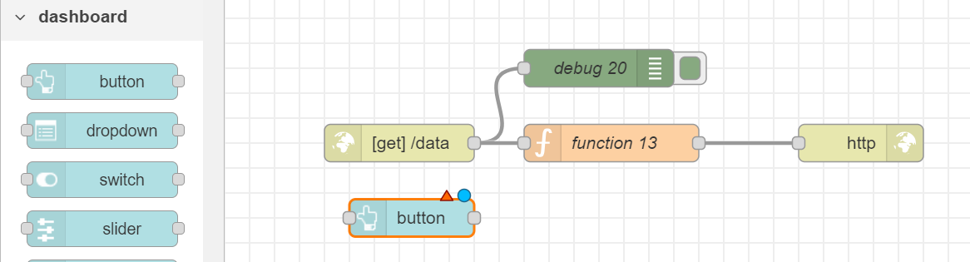
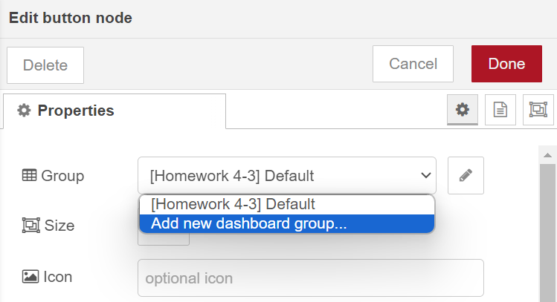
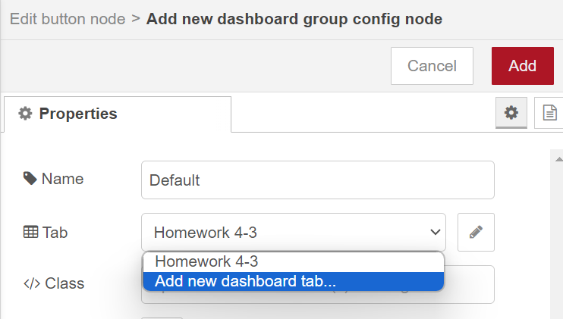
Add button node
2
1
4
3

Slide 28
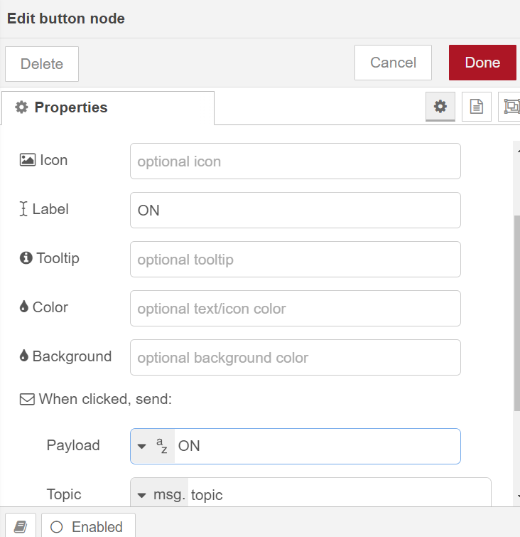
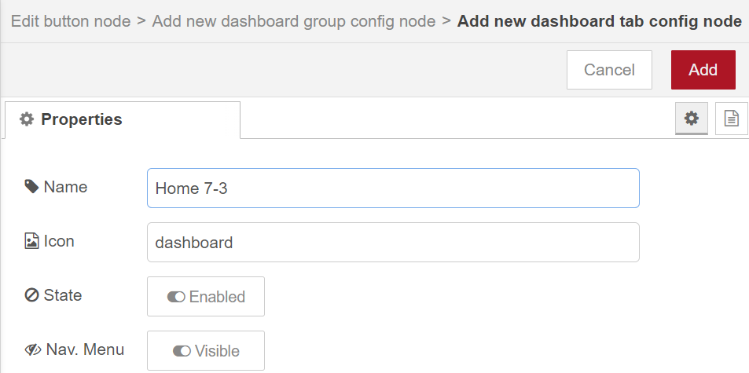
8
5
6
7
7

Slide 29
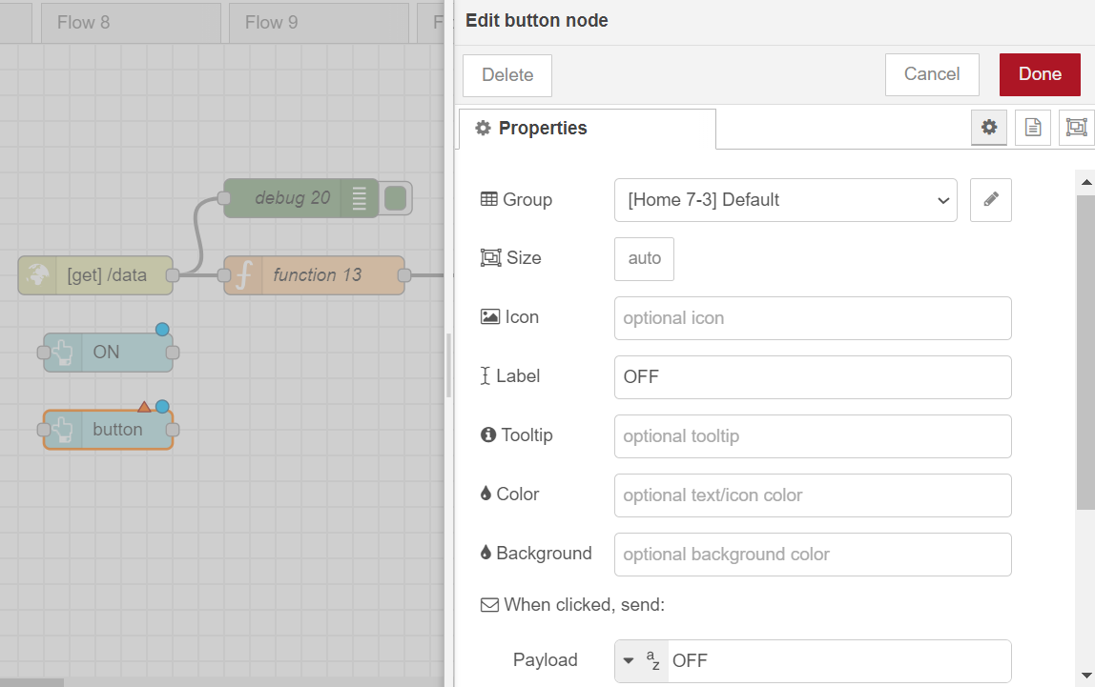
Add another button node

Slide 30
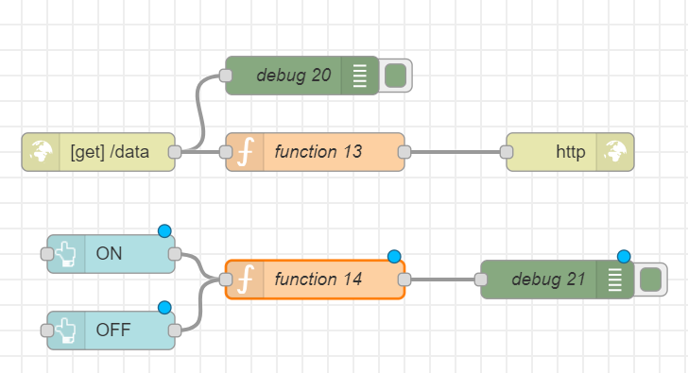
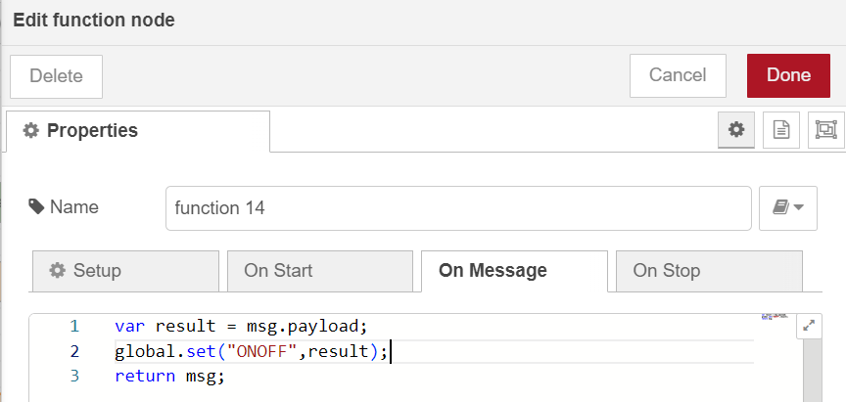
Add a function node and a debug node

Slide 31
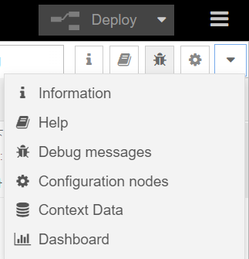
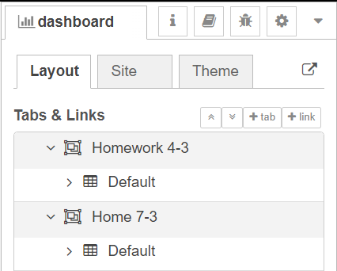


Slide 32

Hit the buttons
1
2

Slide 33

Change the function code

Slide 34

Results
1

Slide 35

Results
2

Slide 36

Exercise 7-4

Slide 37


Copy
https://dl.espressif.com/dl/package_esp32_index.jso
Paste

Slide 38

Tools -> Board -> Boards Manager

Slide 39


1. esp32
2
3
4
Installed

Slide 40

Tools -> Board

Slide 41



Slide 42


Tools->Port

Slide 43



Slide 44


2
改成網路的名稱跟密碼(板子跟電腦要在同一個網域)

Slide 45

Results

Slide 46
Homework 7-1
Show the response headers for Exercise 7-4

Slide 47
Add Serial.printIn(line);
Serial.printIn(line);

Slide 48

Results
我們可看到多了Serial.printIn(line);可看到更多的資訊。

Slide 49

Homework 7-2

Slide 50


運用7-4的範例程式，結合7-2的程式達到server跟client的資訊傳送
Change wifi name and password
須將驗證client的程式碼註解掉才可connecting成功
192.168.50.70

Slide 51


測試port1880有無成功，成功connecting即可註解掉

Slide 52
加入ex7-2的程式碼， void loop函式 &httpRequest函式。
檢查是否有從網路連線接收到的數據：在 while (client.available()) 循環中，程式會檢查是否有從網路連線（可能是以太網或 Wi-Fi 連接）接收到的數據。如果有數據可用，它會讀取每個字元並將其透過串列通信（Serial）傳輸到連接到開發板的電腦，以供除錯目的。
檢查是否應該執行 HTTP 請求：millis() 函數來測量自啟動以來的毫秒數。檢查是否已經過了一定的時間間隔（postingInterval ）。如果過了這個時間間隔，程式會呼叫 httpRequest() 函數。

Slide 53

client.stop()：關閉現有連線，以確保在建立新連線時不會出現問題。
client.connect(server, 1880)：建立到伺服器的連線。
client.println：來發送 HTTP GET 請求的相關頭部資訊。包括了請求的方法（GET）、要訪問的路徑（/data）、主機（伺服器的 IP 地址或域名）、User-Agent。最後，透過 client.println() 發送一個空行，表示 HTTP 頭部結束。
記錄連線時間：在成功發送 HTTP 請求後，程式記錄了連線建立的時間，並將其存儲在 lastConnectionTime 變數中，以便稍後計算是否應該再次執行 HTTP 請求。

Slide 54
Results
1
2

Slide 55




Results
2
1
1
2

Slide 56


Results

